Slide 1
連携等 編
ねらい ： 院内・院外の多職種連携の意義を
理解する
到達目標 ：
● 多職種連携の意義とメリットを理解する
● 院内・院外で多職種連携する必要性について
理解する
● 多職種で行うカンファレンスの要点を理解する

Slide 2
連携の定義と展開過程
〔連携１〕
連携とは
「共有化された目的を持つ複数の人及び機関（非専門職も含む）が、
単独では解決できない課題に対して主体的に協力関係を構築して、
目的達成に向けて取り組む相互関係の過程」
連携の展開過程
① 単独解決できない課題の確認
② 課題を共有しうる他者の確認
③ 協力の打診
④ 目的の確認と目的の一致
⑤ 役割と責任の確認
⑥ 情報の共有
⑦ 連続的な協力関係の展開
吉池毅志，栄セツコ：保健医療福祉領域における「連携」の基本的概念整理－精神保健福祉実践における「連携」に着目して－．
桃山学院大学総合研究所紀要，34(3)：109-122．2009．

Slide 3
多職種連携の効果をもたらす要因
〔連携２〕
チームワークの効果をもたらす要因の関係
対象者それぞれに対するチームの 目標
対象者の課題に対する 計画
チーム運営の過程
例： コミュニケーション
合意形成の場
参加状況
リーダーシップ
人材教育
チームワークの効果
○客観的成果
利用者・家族のＱＯＬ
負担軽減、成果
○主観的成果
知識と技能の分かち合い
取り組みの興味深さ
チームの質の向上
施設の理念
チームの 目的
心理社会的条件
例： 問題解決能力
・目的に合わせた
人材選定
・作業手順・プロトコール
・専門性・自律性
・課題の明確性
・チーム構成・職種
・参加要因
・対象者の希望
・対象者の喜び
目的を共有し共通認識を持つことが、多角的な視点を収束しやすくする
野中猛、野中ケアマネジメント研究会．多職種連携の技術－地域生活支援のための理論と実践．中央法規出版，東京，2014.より改変

Slide 4
院内連携における各職種の役割
〔連携３〕
⦿ 院内の多職種連携における調整者
⦿ 全人的な視点からの情報収集と
情報提供
⦿ 薬物/非薬物療法の評価に資する
情報提供
⦿ 他科・他職種の介入をコーディネート
⦿ 医学的観点からの助言、支援
⦿ 院外の医療機関等との連携支援
⦿ 投薬歴や副作用歴などの把握
と周知
⦿ 適切な剤型の選択や投与経路
の検討
⦿ 多剤併用の是正や有害事象の
回避
看護師
医師
薬剤師
本人
家族
相談員
（社会福祉士、PSW）
リハ職
（OT、PT等）
⦿ 本人・家族が表現しきれない意向を医療職に伝わる言葉で伝達・連携
⦿ 本人・家族が利用可能なフォーマル・インフォーマルサービスを紹介・仲介し、退院後の生活を支援
⦿ 日常生活活動や社会参加機能の
評価情報の提供
⦿ 生活上の留意点の提供
⦿ 適切な心理的支援
⦿ 病前の役割、興味、習慣等の把握
⦿ 家族、生活環境の把握
入院生活を
支えるスタッフ
⦿ 日常生活の自立した生活を維持
⦿ 身体･心理等の状況に合わせて
福祉サービスを提供

Slide 5









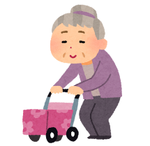

多職種でカンファレンスを行う
〔連携４〕
目標志向で、本人－家族－多職種が連携する
本人
家族
本人
家族
本人の生活の目標・希望
本人とその家族中心の
チーム医療・多職種連携モデル図
本人とその家族も多職種連携の輪に入り、 目標や希望を据えてケアプランを立て、共有

Slide 6
カンファレンス開催時の要点
〔連携５〕
● 正確な情報の収集と共有
入院前の情報は、本人や家族、医療従事者、入院元の関係者、ケアマネジャーから、入院後の情報は本人に関わる院内の多職種から随時収集する
● 多職種によるチーム医療の実践
入院中の院内資源の活用や多職種でのチーム医療の提供、適切な情報共有、認知症の症状への対応を継続する
● 退院後の生活を見据えた支援
退院後の医療や介護サービス、療養環境、家族や介護者の状況、医療依存度などを考慮した支援を検討する
本人の視点を重視したアプローチ

Slide 7
入院時の院内多職種によるカンファレンスで
確認・検討すべき内容や課題
〔連携６〕
● 本人の希望や意向、価値観、身体機能、生活機能
● 身体疾患の治療計画や想定される経過
● 認知症の重症度や症状の特徴、治療経過
● 入院前の生活状況・環境や介護状況、支援体制
● 院内で活用可能な資源の確認と調整
本人の視点を重視したアプローチの継続
専門性を生かした多職種チーム医療の実践

Slide 8

連携は入院の前にも、後にも
〔連携７〕
入院前
入院中
退院後
カンファレンス
カンファレンス
●安心・安定した加療・
入院生活
●入院中の心身機能
低下の防止・軽減
●入院前の生活状況を踏まえた入院
●スムーズな退院
●退院後の安定した生活維持
入院前の連携先(社会資源)
退院後の連携先(社会資源)
院内連携
【相談、バックアップ】
・認知症疾患医療センター
・認知症サポート医
・地域包括支援センター
・福祉事務所
（障害者手帳、生活保護等）
・権利擁護･後見センター
【医療サービス】
・医療機関
・歯科医療機関
・薬局 等
【介護保険サービス】
○居宅サービス
・居宅介護支援事業所
・訪問看護/訪問リハ
・訪問介護
・デイサービス
・通所リハ（デイケア）
・短期入所（ショートステイ）
・小規模多機能 等
○居住・施設サービス
・グループホーム
・介護老人保健施設
・特別養護老人ホーム
・療養型医療施設・
介護医療院
・有料老人ホーム
・サービス付住宅 等
【多様な資源】
【医療サービス】
・医療機関
・歯科医療機関
・薬局 等
○認知症の人と家族の会
○認知症カフェ
○本人ミーティング
○当事者会

Slide 9
ケアマネジャーと多職種による地域連携
〔連携８〕
退院後はケアマネジャーや多職種による情報共有と協働が重要
地域包括支援センター
かかりつけ医
認知症疾患医療センター
認知症専門医
認知症サポート医
情報提供・助言
助言・栄養指導
情報提供・
サービス
本人・家族・介護者
認知症カフェや
家族会
訪問看護
本人・家族 の希望･意見
情報提供・
リハビリ
ケアマネジャー
情報提供・服薬支援
サービス担当者会議の
コーディネート
かかりつけ薬剤師
情報提供・
口腔ケア
介護サービス事業所等
情報提供
地域・行政
かかりつけ歯科医
歯科衛生士

Slide 10
認知症の人を支える様々な仕組み
〔連携９〕
連携
地域包括支援センター
日常診療・
相談
かかりつけ医、歯科医師、
薬剤師、看護師等
相談
近隣地域
○地域の高齢者等の保健医療・
介護等に関する総合相談窓口
認知症サポーター
○早期段階での発見・気づき
○専門医療機関への受診誘導
○本人の診察・相談、家族の相談
相談
認知症地域支援推進員
相談
助言
地域の実態に応じた認知症施策の推進
認知症で
ある本人
家族
相 談
認知症サポート医
＋
連携
○かかりつけ医の相談役
○地域連携
○正しい知識の普及啓発
訪 問
（観察・評価）
診療 ・相談
認知症初期集中支援チーム
複数の専門職による個別の訪問支援
診断・指導
連携
紹介
連携
認知症サポート医
である専門医
認知症疾患医療センター
紹介
○専門的な鑑別診断
○定期的なアセスメント
○行動・心理症状外来対応
○地域連携
チーム員
医療系＋介護系職員
診断・指導
市町村

Slide 11
退院時の多職種によるカンファレンスで
確認・検討すべき内容や課題
〔連携 １0〕
● 本人や家族の希望や意向の再確認
● 認知症の症状の評価や今後の見通しと対応
● 退院後の医療体制や身体疾患の治療の継続
● 療養環境や利用可能な社会資源の確認
● 本人の生活を支援する介護サービスへのつなぎ
本人の視点を重視した退院後の生活支援
地域の多職種との連携と情報共有

Slide 12
修了者に期待される役割 （再掲）
〔連携 １1〕
● 認知症に関する正しい理解と適切な対応
● 本人の視点を重視したアプローチと人生や生活の継続性を目標とした対応
● 生活機能の維持や行動・心理症状の軽減や緩和
● 専門性を生かしたチーム医療の実践
● 適時・適切な情報共有と院内連携の構築
● 院外の社会資源の把握と多職種連携の実践

Slide 13
参考資料
◆ 演習の目的･意義
◆サンプル事例 (H２９年度版）
演習は、実施要綱の標準カリキュラムには含まれませんが、
都道府県等での研修実施の際に、各地域の事例を用いて
グループワーク等を行うことを妨げるものではありません。
以降のサンプル事例は、適当な事例がない場合、また、事例
の選定にあたっての参考としてください。

Slide 14

演習の目的･意義
● 認知症の困難事例やせん妄の事例を通して、
チームで解決する方法を考える場とする
● さまざまなBPSDに対して、薬物療法だけでなく、
ケアや対応、非薬物療法を検討する場とする
● 演習を通じ、病院での認知症の課題をチームで
解決することを学ぶ場とする

Slide 15
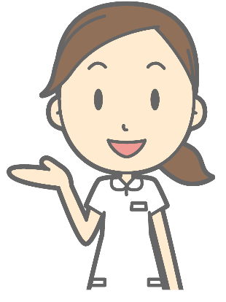
サンプル事例①：認知症の人の退院支援（前半）
○ A氏 82歳女性、高齢の夫と2人暮らし 近くには娘夫婦も在住
○ 元々、糖尿病があり外来通院をしていた。
○ だんだんと物忘れが目立つようになり、4年前、もの忘れ外来で
アルツハイマー型認知症と診断を受け、現在、ドネペジル5mgを内服。MMSE20点。
○ 自宅では夫が家事全般を担うようになり、疲労が募っていた。
近居している娘はA氏にデイサービス利用を促すが、かたくなな抵抗と拒否にあい、A氏も興奮状態となるため、利用をあきらめざるを得なかった。
今回、在宅療養中、高血糖を呈し血糖コントロール目的で
入院した。

Slide 16
サンプル事例①：認知症の人の退院支援（後半）
○ およそ2週間後、血糖は安定し、経口血糖降下剤の内服と食事療法で退院可能な状態となった。
○ しかし、夫も娘夫婦もA氏の在宅復帰に難色を示し、施設への入居を希望された。
○ A氏は入院10日目ごろから、帰宅願望を訴えるようになり、今日は、日中から荷物をまとめて出て行こうとするなど、そわそわと落ち着きのない様子が強まっている。
Question
A氏の退院支援をどのようにすすめますか？
帰宅願望にはどのように対応しますか？

Slide 17
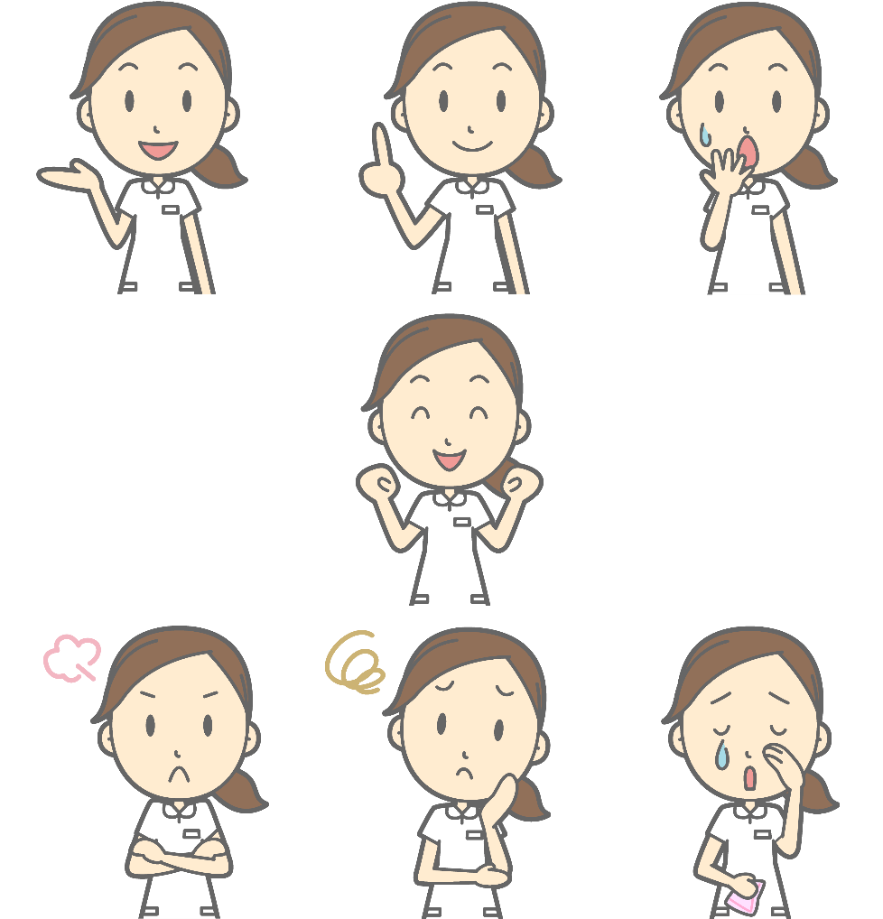
サンプル事例①：解説
課題抽出
入院中のBPSDへの対応、退院困難の予測の遅れ
▶ 本人の心理状態について（寂しさ、孤独感、入院中何もすることがない
という状況、今どうすればいいのかわからないことからくる焦燥感
▶ 病院内の認知症ケアの資源・環境について
▶ 多職種連携による入院中の医療とケアの両立について
▶ 退院支援のスクリーニング方法やシステムのあり方について
・ 中等度認知症者の認知機能について、BPSDとそのかかわり・対応の要点
・ 認知症サポートチームとの連携
・ 院内デイの開設/利用、リハビリテーションやアクティビティケアの実施
・ 退院支援の必要性を早期にアセスメントする方法とシステムの確立
・ 入院中の情報収集内容の見直し、暮らしの情報の重要性・価値づけ
・ 担当ケアアマネジャーとの連携
・ 家族との計画的な面談、家族教室への参加の促し
認知症の人の心理的ニーズを理解し、対応策として多職種連携の充実が
必須であることの認識を深める。病院においても地域在宅での実践を参考に、
医療現場で認知症ケアの提供体制整備が必要である
議 論
論点整理
まとめ

Slide 18
サンプル事例②：興奮状態を呈するケースへの対応（前半）
B氏 76歳女性、2年前にアルツハイマー型認知症と診断を受け、
抗認知症薬を内服していた。長男と2人暮らしで、これまで入院歴なし。
要介護１。自力歩行。排泄はリハビリパンツを使用していたが、排泄介助
は不要で自立。
ある日、自宅の玄関前で転倒し動けず。救急搬送され右大腿骨頸部骨折
の診断にて即、緊急入院。
入院後、とても険しい表情で、攻撃性、易怒性が高まっていた。オムツ交換時は特にケア拒否が強く、ナースに手を挙げ抵抗する状況であった
入院3日目、静脈麻酔と脊椎麻酔を併用し、骨接合術が実施された。
術後も術前同様の状況が続き、さらに夜間不眠を認めるようになった。
術後は食事摂取量も低下した。
術後5病日目、午後からB氏は補液ルートの保護テープをはがそうと
触っていたり、外転枕を投げ落としたりする様子を認めた。ナースは頻回に訪室し、その都度元に戻し、危険な行動にてやめるよう注意した。

Slide 19
サンプル事例②：興奮状態を呈するケースへの対応（後半）
同日の夕方からは、ナースコール、ベッドのコントローラー等周囲のコード類を次々と全て引っ張って外し、ナースが制止すると、大声をあげ興奮して払いのける状況であった。意思疎通性が極めて悪い状況であったため、やむを得ず上肢抑制の同意を家族に得て実施。夜間帯も大声が続き、病棟中に響いていた。
夜勤の看護師は、19時に不穏時指示のセレネース5mg筋注を実施した。すぐには鎮まらず、およそ１時間後から徐々に鎮まってきた。
B氏の術前・術後を通して疼痛時指示のボルタレン坐薬25mgの適用は計４回、不眠時指示のゾピクロン7.5mgはほぼ毎日適用されている
Question
B氏の状況をどのようにアセスメントしますか？
B氏にどのようにかかわっていけばよいでしょうか？

Slide 20
サンプル事例②：解説（前半）
課題抽出
疼痛緩和の不足・過少評価、せん妄のアセスメントと治療、骨折受傷前後
での生活状況の比較検討不足・軌跡の理解不足
▶ 痛みを疑う・緩和
大声等の振る舞いと痛みとの関連、行動に潜在する意味・メッセージ（pain behavior)、疼痛緩和に対する多職種連携での非薬物/薬物療法・方針
▶ せん妄への対応
せん妄の診断、多職種連携で遷延化予防・方針について、せん妄遷延の強力
因子の検討（痛み、身体拘束）、生活リズム調整の実施、薬物療法
－本人からの視点で考える－
▶ 状況・経緯
転倒骨折を機に、暮らしが一変し、急激な環境変化、ADL不適応状態と強い
混乱をきたしている。理性的に受容することは容易ではないことを認識し
接することが必要。
▶ コミュニケーション
病院側の正論で本人へ説得している傾向がチーム内で強まっている時は、 認知症の人とのコミュニケーションの基本について振り返る。肯定的に接する ための工夫、アイディアを出し合い人的な環境調整を図り、助け合っていく。
帰宅要求への対応はチーム内でリリーフし合えることが必要
議論

Slide 21
サンプル事例②：解説（後半）
議論（続き）
▶ 排泄ケアや体位交換
本人にとって理解し難い他者からの介入であり、実施時には毎回十分な声かけを行い、羞恥心・寒さ刺激、痛みなどの苦痛に対し細心の配慮を払い行うことを周知徹底する。
▶ 食事
セラピストも連携し食べやすい体位の工夫と同一体位保持時間の検討・調整、ベッド上や病室での食事提供を見直していく。好物の提供、NSTへの相談も図る。
・ 本人の視点に立って苦痛に満ちた状況を認識する
・ 常に快適・安心の状態を目指し多職種連携をとっていく
・ 医療とケアの両立を実現する
・ 症状マネジメントを十分に実施できるようにアセスメント力をつける
認知症の軌跡とその途上で遭遇する様々な困難を知ることの重要性
医療職の苦痛緩和の専門性を認知症の人にも十分に発揮する
認知症の人の尊厳を認める価値観と組織風土
論点整理
まとめ

